Slide 1



Проект
«Устное народное
творчество в
воспитании
дошкольников»
Разработчик проекта:
воспитатель МБОУ «Ларьякская СШ»
Рявкина Светлана Ильинична

Slide 2




Срок , участники проекта:
Проект долгосрочный;
Участниками проекта являются дети, воспитатели, родители.

Slide 3
Актуальность
Несомненно, на сегодняшний день тема очень актуальна. В то время, как развивается наука, в жизнь внедряется компьютеризация, народный язык начинает терять эмоциональность. Его заполонили иностранные слова, а язык компьютера лишен окраски, образности. Через устное народное творчество ребёнок не только овладевает родным языком, но и, осваивая его красоту, лаконичность, приобщается к культуре своего народа, получает первые впечатления о ней. К тому же словесное творчество народа представляет собой особый вид искусства, то есть вид духовного освоения действительности человеком с целью творческого преобразования окружающего мира «по законам красоты»

Slide 4
Цель проекта:
Воспитание творчески развитой личности дошкольников средствами приобщении детей к истокам русской народной культуры.

Slide 5
Задачи проекта:
1.Показать детям красоту русского языка через устное народное творчество, выраженное в песнях, припевках, колядках, обрядах.
2. Познакомить детей с народными традициями, обычаями и включать их в детскую жизнь, т.к. в них отражена глубокая мудрость и творческий потенциал русского народа.
3. Оказать помощь родителям в возрождении и творческом развитии лучших традиций векового опыта воспитания детей и привлечь их к сотрудничеству по созданию в детских садах уютной домашней обстановки .
4. Способствовать развитию познавательной активности, любознательности у детей.

Slide 6
Использованная литература:
Ушакова О.С. «Развитие дошкольников», М., 2001г.
«Детский сад и семья», Дошкольное воспитание№6, 2000г.
«Детский сад и семья», Дошкольное воспитание,№4, 2000г.
Бондаренко А.К. «Словесные игры в детском саду», М., 1997г.
Павлова Л. «Фольклор для маленьких»ДВ. №4, 1990г.

Slide 7
Задачи :
формирование связной, разговорной речи;
расширение словарного запаса;
воспитание любви к родному языку;
расширение представлений детей о разных формах фольклора.

Slide 8
Познавательно-речевое развитие:
1)Коммуникация:
Беседа «Кто придумал поговорки?»
Разучивание пословиц, поговорок. Объяснение их значений.
День пословиц и поговорок «Без пословиц нам нельзя, без поговорок никуда».
2)Познание:
Рассказ «Зачем нужны поговорки?»
3)Чтение худ.литературы:
Сказы П.И.Бажова «Каменный цветок», «Серебряное копытце».

Slide 9
Социально-личностное развитие:
4)Социализация:
Экскурсия в мини-музей.
Сюжетно-ролевая игра «Семья».
5)Труд:

Slide 10
Художественно-эстетическое развитие:
6)Художественное творчество:
Изготовление книжек-малышек «Пословицы, поговорки».
Рассматривание и чтение книг с пословицами ,поговорками.
7)Музыка:
Прослушивание русских народных мелодий.

Slide 11
Физическое развитие:
8)Организация русских народных игр «У медведя во бору».
9)Проведение спортивного досуга совместно с родителями .

Slide 12
Ожидаемые результаты:
- Дети используют в речи русский фольклор;
- Знают сказочных героев, умеют сопереживать им;
- Дети любят играть в русские народные игры.

Slide 13
Достижения с детьми:
Традиционными в группе стали выставки рисунков, аппликаций, фигурок из пластилина, выполненных по мотивам произведений устного народного творчества. На них приглашали детей из других групп и сотрудников детского сада;
Использование русского фольклора при организации режимных моментов;
Свободное и тематическое рисование, лепка;
Сюжетно-ролевые игры;

Slide 14
Достижения с родителями
Консультация для родителей: «Народные игры как средство духовно-нравственного воспитания»
Беседа с родителями: «Роль устного народного творчества в жизни дошкольников»
Совместное развлечение «Пришла масленица годовая, наша гостья дорогая!»

Slide 15
Фотоотчёт по проекту:
«Устное народное творчество в воспитании дошкольников»

Slide 16
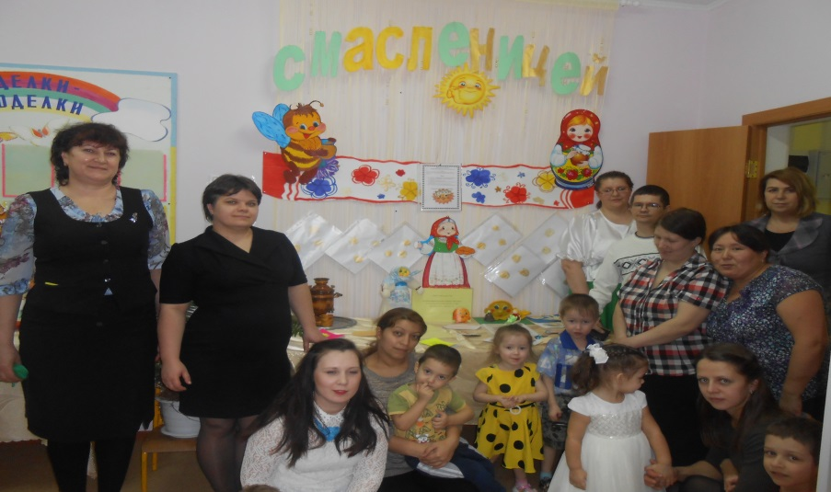

Slide 17
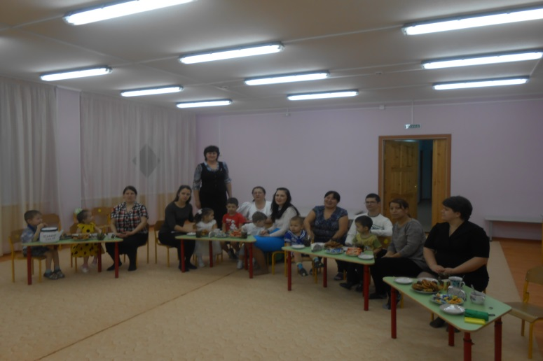

Slide 18
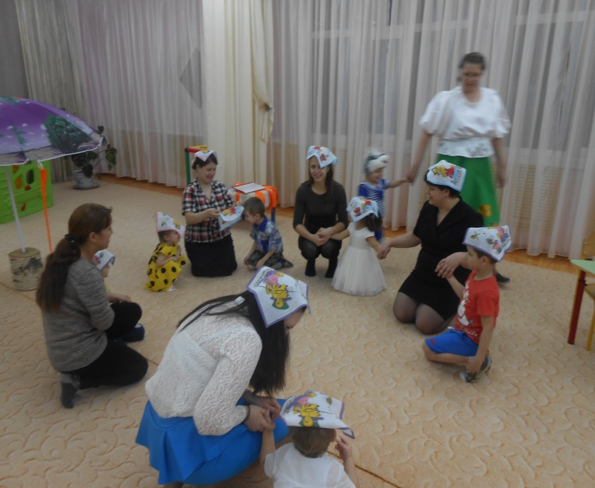

Slide 19
Угощения
на масленой неделе!

Slide 20
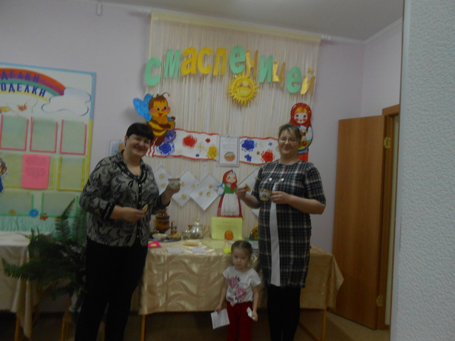

Slide 21
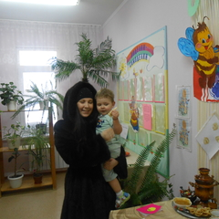

Slide 22
Сотрудничаем
с сельской библиотекой

Slide 23
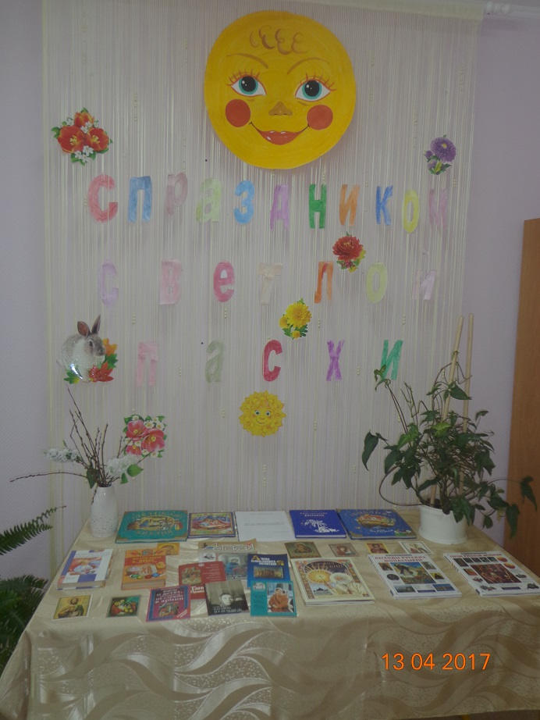

Slide 24
ОФОРМЛЕНЫ КНИЖКИ-МАЛЫШКИ

Slide 25
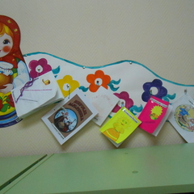

Slide 26
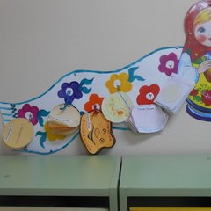

Slide 27
СПАСИБО ЗА ВНИМАНИЕ

